Slide 1



入党申请书书写培训

Slide 2

明确入党基本要求
1.年满十八岁的中国工人、农民、军人、知识分子和其他社会阶层的先进分子
2.承认党的纲领和章程
3.愿意参加党的一个组织并在其中积极工作
4.执行党的决议和按期交纳党费
入党流程

Slide 3
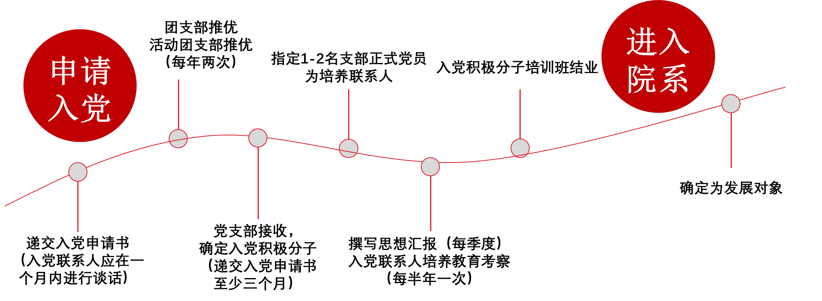
熟悉入党流程

Slide 4
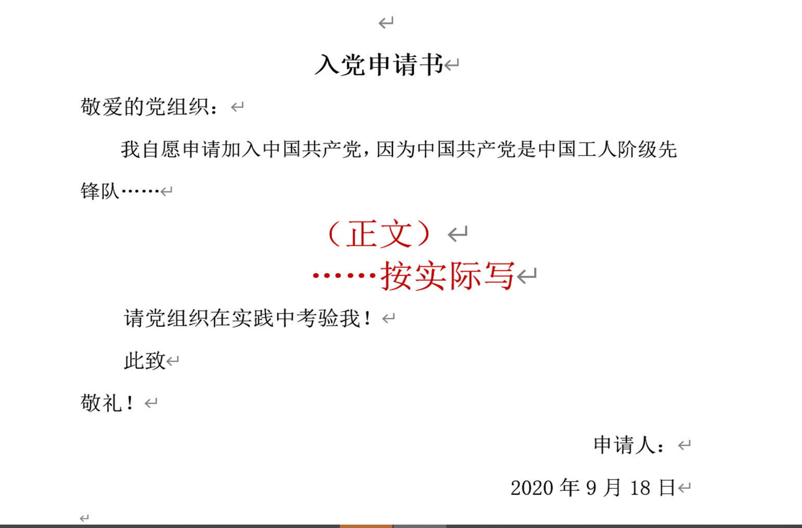

Slide 5
入党申请书写作指导

Slide 6
要展现的形式美
（格式要求）
书写要求：字数以2000-3000字为宜标题：居中写“入党申请书”五个字
称谓：一般称“敬爱的党组织”，顶格写于标题的下一行，后面加冒号
正文：注意理论联系实际，切忌空谈理论、不谈自身
结尾：一般以“请党组织审查”、“请党组织考验我”、“请党组织看我的实际行动”等作结束语
落款：居右写申请人姓名、申请日期（具体到日）
附录：申请书最后，附上申请人基本信息，包括学号、籍贯、身份证号、联系电话等

Slide 8
内涵美也不落下
（正文内容要求）
1.明确表达入党的愿望，表明入党的动机和对待入党的态度
2.阐述对党的认识：包括对党的性质、纲领、任务、奋斗目标、路线、方针、政策的认识和理解
3.本人简历及政治历史情况，家庭主要成员、主要社会关系及其主要情况
本人在思想、学习、工作等方面的基本情况，优、缺点，以及今后努力方向

Slide 9

框
01
为什么要入党。
02
表明对党认识和态度
架
03
自身思想、工作、学习等方面主要情况；
04
表示愿意接受党组织的教育和考察

Slide 10
01
为什么要入党
主要写自己对党的认识和入党动机：
树立正确的入党动机是争取入党的首要问题。入党动机，就是为什么要入党，这是每一名共产党员在入党前和入党后都要深深思考的问题。因为，共产党员不仅要在组织上入党，更要从思想上入党。
要明确表示：我自愿加入中国共产党，承认党的纲领和章程，履行党员义务，执行党的决议，严守党的纪律，保守党的机密，按时交纳党费，对党忠诚，愿意参加党的一个组织并在其中积极工作，为共产主义奋斗终身。

Slide 11
02
表明对党认识和态度
党的性质：中国共产党是中国工人阶级的先锋队，同时是中国人民和中华民族的先锋队，是中国特色社会主义事业的领导核心，代表中国先进生产力的发展要求，代表中国先进文化的前进方向，代表中国最广大人民的根本利益。
党的纲领：中国共产党的最高纲领——实现共产主义。坚持最高纲领和最低纲领的统一。
党的奋斗目标：中国共产党的最终奋斗目标是实现共产主义。党在新世纪新阶段的奋斗目标，是“两个十五年”的阶段性目标。即第一阶段：2020—2035年，在2020年全面建成小康社会的基础上，继续奋斗十五年，基本实现社会主义现代化。第二阶段：2035—2050年，在基本实现现代化的基础上，继续奋斗十五年，把我国建设成为富强、民主、文明、和谐、美丽的社会主义现代化强国。
党的宗旨：全心全意为人民服务。
党的路线：领导和团结全国各族人民，以经济建设为中心，坚持四项基本原则，坚持改革开放，自力更生，艰苦创业，为把我国建设成为富强、民主、文明的社会主义现代化国家而奋斗。
党的方针政策：是党根据基本路线的要求而制定的具体工作规则。党组织要根据中央的要求和形势的发展，及时向党员宣传党的方针政策，使党员在政治上与中央始终保持一致。
党的指导思想：十九大党章明确指出：“中国共产党以马克思列宁主义、毛泽东思想、邓小平理论、“三个代表”重要思想、科学发展观、习近平新时代中国特色社会主义思想作为自己的行动指南。”

Slide 12
03
说明自身思想、工作、学习等方面主要情况
“认真审视自我，做一件终身难忘的事”。
思想
认真主动学习党章党课，不断提高自身思想觉悟，积极向党组织靠拢
学习
主要表明自身学习态度、学习目标、学习计划等
工作
立足于自身学生工作、配合学生工作、未来为国家社会做出贡献等
生活
自身生活态度积极向上、热爱集体、荣誉感、作风等方面

Slide 13

02
说明自身思想、工作、学习等方面主要情况
思想
政治敏锐性不够强、共产主义理想信念内涵理解不够深刻;理论基础不扎实、政治角度认识事物发展规律不够
学习
学习不够积极主动、学习比较马虎、缺少规划、理论联系实际不够、缺乏创新意识等
工作
工作积极性不高、遇到难题不善于思考、存在应付了事的情况、总想找捷径、业务知识不够等
生活
不够自立、集体荣誉感不够强、不善于交际、缺乏规划意思、比较浮躁等
要剖析自身存在的不足，表明对入党的态度和决心，以及今后如何以实际行动争取入党。

Slide 14
04
表示愿意接受党组织的教育和考察
本人深知自己距离党的要求还有一段差距，存在一些缺点和不足，如理论知识掌握不够扎实，政治素养不够高等。但是，本人诚实勤奋，自尊、自强、自爱，与同学关系良好，各方面的能力正在逐步提高。我也将以党员的标准严格要求自己，自觉接受党组织和同学们的监督和帮助，坚持不懈地克服自身的缺点，弥补自己的不足，积极向党组织靠拢，争取早日加入中国共产党。
请党组织在实践中考验我!

Slide 15
入党申请书
敬爱的党组织：
我自愿加入中国共产党，拥护党的纲领，遵守党的章程，履行党员义务，执行党的决定，严守党的纪律，保守党的秘密，对党忠诚，积极工作，为共产主义奋斗终身，随时准备为党和人民牺牲一切，永不叛党。【以入党誓词表明入党动机和态度】
我忠心的热爱中国共产党，因为中国共产党是是中国工人阶级的先锋队，同时是中国人民和中华民族的先锋队，是中国特色社会主义事业的领导核心，代表中国先进生产力的发展要求，代表中国先进文化的前进方向，代表中国最广大人民的根本利益。党的最高理想和最终目标是实现共产主义。【阐述对党的认识（这里主要是写党的性质）】
历史证明，只有中国共产党才能带领中国亿万人民走向富强、民主、自强、自尊的道路，与此同时，我们新一代年轻人是在党组织的培育与关怀下才得以健康的成长。中国共产党是社会主义革命成功的根本保证，是全国各族人民团结一致，致力于改革开放、振兴中华，实现四化的领导核心，她也是人民心目中的指路明灯。

Slide 16
从中国共产党成立之时起，就一直代表着中国各族人民的根本利益及工人阶级的利益，将全心全意为人民服务当作自己的服务宗旨，虽然时代不断变迁，仍旧散发着强大的生命力。党具有严密的组织性和纪律性，具有实事求是、走群众路线、开展批评和自我批评等优良传统和作风;党善于总结和吸取经验教训，不断解放思想，勇于创新，开创社会主义现代化建设的新局面。特别十一届三中全会以来，我国在一个中心、两个基本点方针指导下，大力发展社会主义市场经济，取得了举世瞩目的成就，进一步证明了中国共产党能够领导全国人民建设有中国特色的社会主义，夺取一个又一个胜利。
作为中国工人运动与马列主义的结合产物，历史与政治等多方面的原因决定了中国共产党的领导地位，而诸多的实践经验也无不在证明：中国共产党是一个远大而光荣的政党。我们只有坚持中国共产党的领导，才能实现社会主义现代化，才能充分调动全国人民的积极性，才能保证改革和现代化建设的社会主义性质，才能保证现代化建设有一个安定团结的政治环境，才能将改革和开放逐步推向深入，才能真正将我国建设成为独立、民主、富强的社会主义国家，才能最终实现我们的崇高理想--共产主义。总之，没有中国共产党，就没有中国革命的胜利与社会主义建设成功。【结合党的发展历程，阐述对党的认识】

Slide 17
在大一开学之际，作为大学新生的我，有一个坚定不移的信念就是主动向党组织递交入党申请书，积极参加学校组织的党课学习。争取在党组织的培养教育下，不断增加对党的认识，不断提升自身政治觉悟。在学校的工作学习和生活中，我也将一直以实际行动实践党员标准。【结合自身实际从思想、学习、工作等方面情况与党靠拢】
在学习上，我将努力刻苦，从不怠慢，争取每学期的考试都保持着不错的成绩，同时也抓紧课外的时间进行学习，主动阅读一些其他书籍，积极参加各种课外活动，以增加自己的课外知识，拓宽自己的眼界，积累经验，以自己的实际行动去实现自身的价值。
在生活上，我主动认识更多别的专业的同学，我相信与各种不同的人去打交道可以让自己在看待问题的视野方面，有着大的提高，因为每一个不同的人都有着自己不同的想法，多听取一些不同的想法，自己自然慢慢地开始从不同的角度思考问题，也会有着比较大的长进。而且多跟他人交流也可以锻炼自己的为人处事的能力，同时也将建立良好的人际关系。
对大学里工作这一方面，我将一直尽心尽力。始终立足于本职岗位，认真负责，积极完成组织交给的每一项任务，尽力闪现凡人之光。

Slide 18
我还认识到对党员的基本要求，正是我们所有人学习和工作的努力方向，因此我们一定要坚决拥护中国共产党，在思想上同党中央保持一致，认真贯彻执行党的基本路线和各项方针、政策，带头参加改革开放和社会主义现代化建设，为经济发展和社会进步艰苦奋斗，在生产、工作、学习和社会生活中起先锋模范作用。坚持党和人民的利益高于一切，个人利益服从党和人民的利益，吃苦在前，享受在后，克己奉公，多做贡献。发扬社会主义新风尚，提倡共产主义道德，为了保护国家和人民的利益，在一切困难和危险的时刻挺身而出，英勇斗争，不怕牺牲。反对分裂祖国，维护祖国统一，不做侮辱祖国的事，不出卖自己的国家，不搞封建迷信的活动。只要党和人民需要，我会奉献我的一切!
本人深知自己距离党的要求还有一段差距，存在一些缺点和不足，如理论知识掌握不够扎实，政治素养不够高等。但是，本人诚实勤奋，自尊、自强、自爱，与同学关系良好，各方面的能力正在逐步提高。我也将以党员的标准严格要求自己，自觉接受党组织和同学们的监督和帮助，坚持不懈地克服自身的缺点，弥补自己的不足，积极向党组织靠拢，争取早日加入伟大的中国共产党。【指明缺点和发展方向】
请党组织在实践中考验我!
此致
敬礼!
申请人：xxx
20xx年x月x日

Slide 19
入党申请书
敬爱的党组织：
我自愿加入中国共产党，愿意为共产主义事业奋斗终身。【表明入党意愿】
中国共产党是中国工人阶级的先锋队，同时是中国人民和中华民族的先锋队，是中国特色社会主义事业的领导核心，代表中国先进生产力的发展要求，代表中国先进文化的发展方向，代表中国最广大人民的根本利益。中国共产党以马克思列宁主义、毛泽东思想、邓小平理论、“三个代表”重要思想、科学发展观、习近平新时代中国特色社会主义思想作为自己的行动指南。【阐述对党认识——党是什么（包括党的性质、纲领、奋斗目标等）】（标蓝部分一个也不能少）
中国共产党是全国各民族人民的领导核心。党的领导地位是由党的工人阶级先锋队性质决定的，是经过长期斗争考验形成的。在中国，从来没有任何一个政治组织像我们党这样集中了那么多先进分子，组织那么严密和广泛，为中华民族作出了那么多牺牲，同人民保持着密切的联系，在前进中善于总结经验、郑重对待自己的失误，已形成并坚持正确的理论和路线，历史把重大责任赋予我们党，人民对我们党寄予厚望。【阐述对党的认识——党的领导地位认识】

Slide 20
中国的历史实践证明：只有坚持中国共产党的领导，才能实现社会主义现代化，才能充分调动全国人民的积极性，才能保证改革和现代化建设的社会主义性质，才能保证现代化建设有一个安定团结的政治环境，才能将改革和开放逐步推向深入，才能真正将我国建设成为独立、民主、富强的社会主义国家，才能最终实现我们的崇高理想——共产主义。【阐述对党的认识——升华】
自1921年建党至今，中国共产党已走过99年。回顾中国近代史，由于西方列强的入侵，由于封建统治的腐败，中国逐渐成为半殖民地半封建社会，山河破碎，生灵涂炭，中华民族遭受了前所未有的苦难。面对苦难，中国人民没有屈服，而是挺起脊梁、奋起抗争，以百折不挠的精神，进行了一场场气壮山河的斗争，谱写了一曲曲可歌可泣的史诗。1921年，五四运动之后，在中华民族内忧外患、社会危机空前深重的背景下，在马克思列宁主义同中国工人运动相结合的进程中，中国共产党诞生了。中国产生了共产党，这是开天辟地的大事变。这一开天辟地的大事变，深刻改变了近代以后中华民族发展的方向和进程，深刻改变了中国人民和中华民族的前途和命运，深刻改变了世界发展的趋势和格局。

Slide 21
党团结带领中国人民进行28年浴血奋战，打败日本帝国主义，推翻国民党反动统治，完成新民主主义革命，建立了中华人民共和国。这一伟大历史贡献的意义在于，彻底结束了旧中国半殖民地半封建社会的历史，彻底结束了旧中国一盘散沙的局面，彻底废除了列强强加给中国的不平等条约和帝国主义在中国的一切特权，实现了中国从几千年封建专制政治向人民民主的伟大飞跃。党团结带领中国人民完成社会主义革命，确立社会主义基本制度，消灭一切剥削制度，推进了社会主义建设。党团结带领中国人民进行改革开放新的伟大革命，极大激发广大人民群众的创造性，极大解放和发展社会生产力，极大增强社会发展活力，人民生活显著改善，综合国力显著增强，国际地位显著提高，确立了中国特色社会主义制度，使中国赶上了时代，实现了中国人民从站起来到富起来、强起来的伟大飞跃。
当前，全党和全国人民正充满信心的朝着实现全面建成小康社会奋斗目标、实现中华民族伟大复兴的中国梦胜利前进，社会主义经济建设、政治建设、文化建设、社会建设和党的建设取得新进展，经济社会保持良好的发展势头。我们党和我国人民做出的艰辛努力和取得的伟大成就举世瞩目，必将载入中华民族伟大复兴的光辉史册。【回顾党的发展历程，指出党为国家人民做出的历史贡献，可以顺延时间脉络】
从小到大，我都用行动来证明自己，不断追求进步，向党组织靠拢。【引出下文】

Slide 22
小学时，我在各科学习上努力刻苦、争当先进;在各项劳动中处处争先、不怕苦、不怕累;在各种活动中踊跃参加、积极表现。终于在小学二年级光荣地加入了少先队，成为当时班上第一批入队的学生之一。我激动无比，并暗下决心，一定要更加进步，符合少先队员的光荣称号，将来还要向团组织靠拢。
升入初中后，成绩优秀，表现突出的我，又被老师推荐首批加入共青团。我明白中国共青团是中国先进青年的群众组织，是中国共产党的得力助手和后备军，是广大青年在实践中学习共产主义的学校，在那里我加强了对党的认识，加入共产党的信念在我的心中慢慢萌发了。从此，我更加刻苦地学习，积极入团。
高中的学习生活充实而忙碌，繁重的作业几乎压得我喘不过气来。但在紧张学习之余，我也参加了一些关于党的教育和学习活动，利用课外时间读了一些书籍，从而加深了自己对共产主义和中国共产党的认识和理解，并逐渐树立了正确的世界观、人生观和价值观，端正了自己的入党动机。我渴望成为一名光荣的中国共产党员，我深深地懂得共产党员意味着拼搏，奋斗甚至意味着牺牲，我入党只是为了更直接地接受党的领导，为社会主义事业而奋斗!
进入大学，翻开了我人生征程崭新的一页，我要向着新的目标开始新的奋斗和跋涉。从现在起，定下目标，时刻鞭策自己，早日向党组织靠拢：不放松对学习的要求，继续刻苦用功，勤奋认真地钻研知识，争取在每学期的期末考试中取得好成绩，获得奖学金;踊跃参与学校与学院举办的各项活动，提升自己的综合素质。【引入自身认识】

Slide 23
今天，我虽然向党组织提交了入党申请，但我深知，在我身上还有许多的缺点和不足，因此，我希望党组织从严要求我，以使我更快进步。
今后，我要按照党章规定的共产党员标准严格要求自己，自觉地接受党员和群众的帮助与监督，努力克服自己的缺点和不足，争取早日在思想上进一步在组织上入党。【点明自身努力方向】
请党组织在实践中考验我!
此致
敬礼!
申请人：xxx
20xx年x月x日

Slide 24

青春展望:到党和人民最需要的地方去
青年一代有理想、有本领、有担当，国家就有前途，民族就有希望。希望你们努力在为人民服务中茁壮成长、在艰苦奋斗中砥砺意志品质、在实践中增长工作本领，继续在救死扶伤的岗位上拼搏奋战，带动广大青年不惧风雨、勇挑重担，让青春在党和人民最需要的地方绽放绚丽之花。
--2020年3月5日 习总书记在给北京大学援鄂医疗队全体“90后”党员的回信

Slide 25
感谢观看！

